Slide 1


Marketing Antarktis
Ein Ratgeber der IAATO für Mitarbeiter und Vertreter
von IAATO-Mitgliedern im Bereich Marketing/Öffentlichkeitsarbeit
www.iaato.org

Slide 2
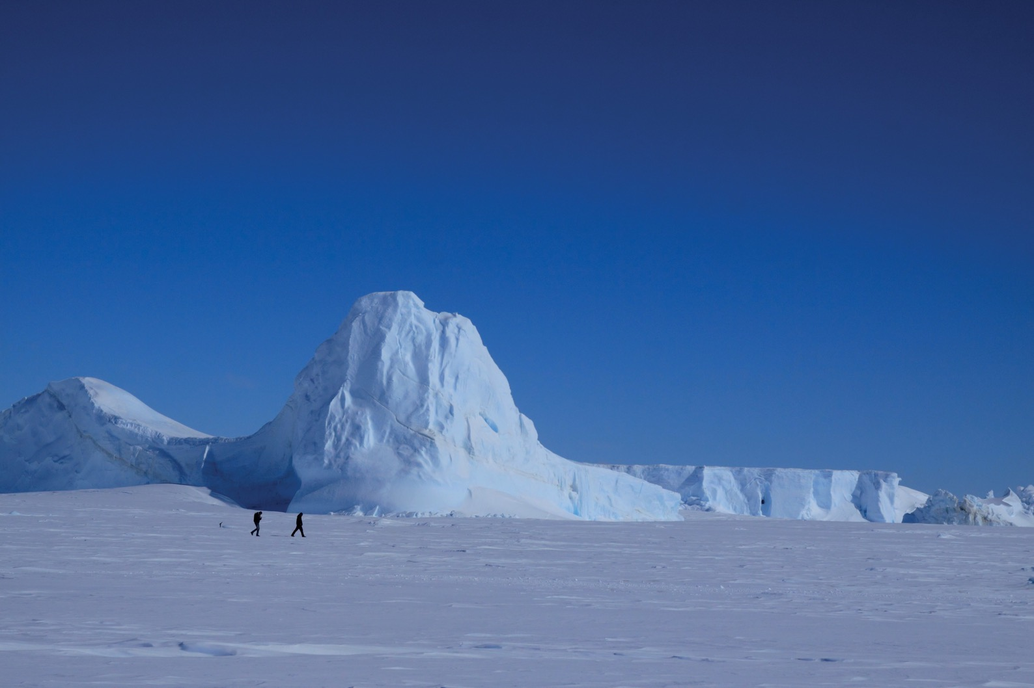
Marketing Antarktis
Willkommen!
Willkommen! Sie und Ihr Unternehmen arbeiten mit Mitgliedern der International Association of Antarctica Tour Operators (IAATO) zusammen, einer einzigartigen, aus über 100 Mitgliedern bestehenden Vereinigung, die sich für die Durchführung sicherer und umweltfreundlicher Antarktisreisen im Privatsektor einsetzt.
www.iaato.org

Slide 3
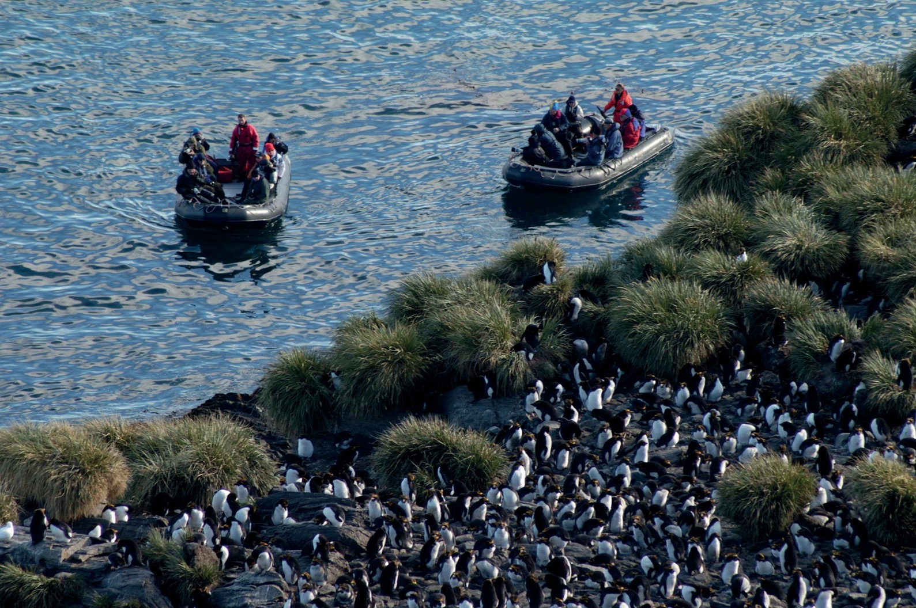
Marketing Antarktis
Seit 1991 engagiert sich die IAATO erfolgreich für den Umweltschutz in der Antarktis. Dazu wurde eine Vielzahl an Arbeitsabläufen und Mitgliedschaftsanforderungen entwickelt.
Mitglieder der IAATO führen sämtliche Expeditionen in Übereinstimmung mit den Richtlinien der Vereinigung durch und halten sich an alle relevanten Punkte des Antarktisvertrags sowie andere internationale Bestimmungen.
www.iaato.org

Slide 4
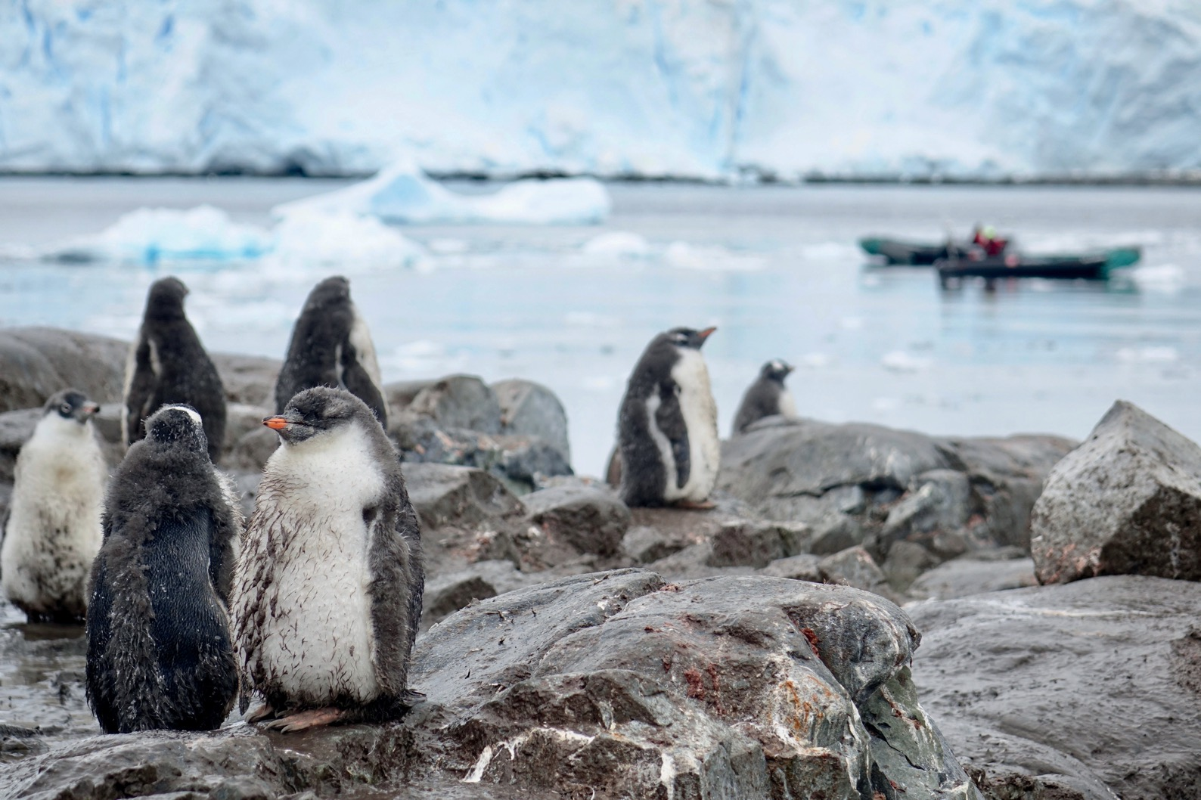
Marketing Antarktis
Die IAATO selbst wirbt nicht für Reisen in die Antarktis. Allerdings betreiben die Unternehmen und Vertreter der Vereinigung solche Werbung.
Als Marketingexperten leisten Sie durch Ihren Umgang mit den Erwartungen von Kunden hinsichtlich ihres Antarktiserlebnisses einen wesentlichen Beitrag dazu, dass die IAATO ihre Mission erfüllen kann.
Die folgenden Empfehlungen der IAATO sollen Ihnen bei der Entwicklung Ihrer Marketing- und Kommunikationsstrategien behilflich sein.
www.iaato.org

Slide 5
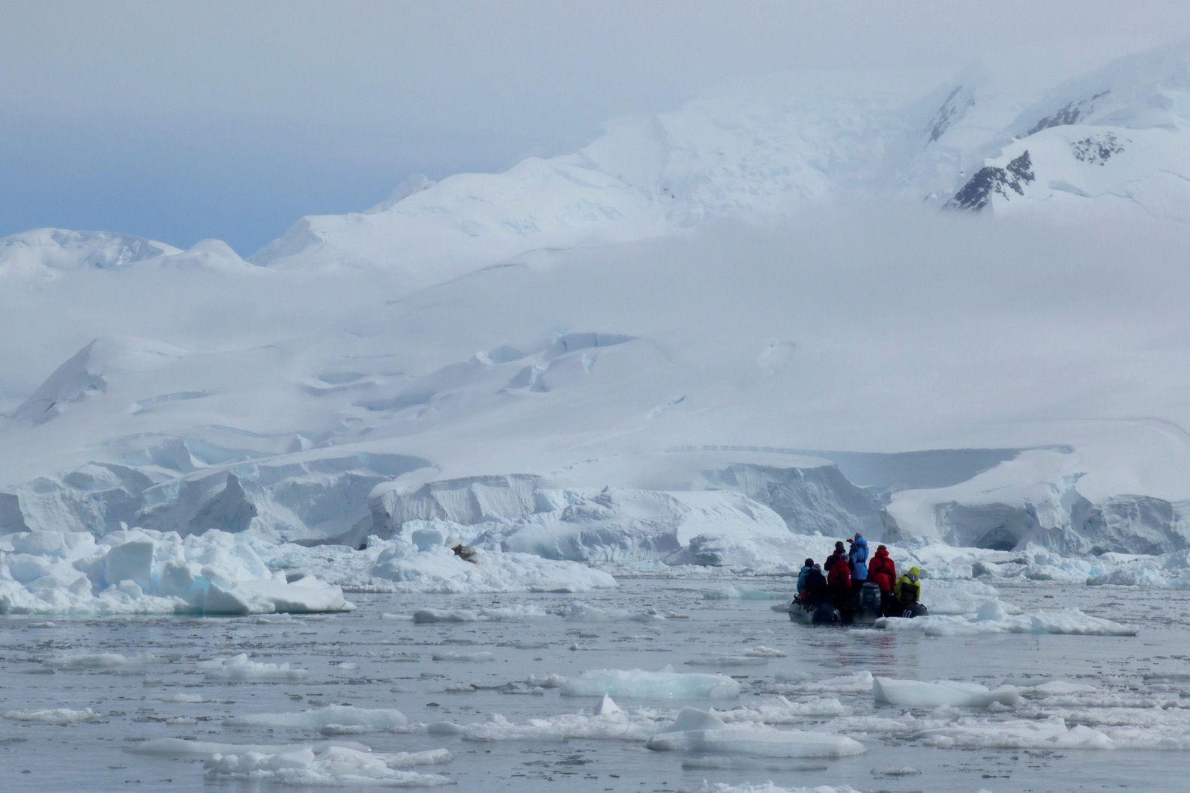
Marketing Antarktis
Bitte nennen Sie in Broschüren, Marketingmaterial, Blogs usw. keine bestimmten Standorte/ Forschungsstationen in der Antarktis oder beziehen Sie diese in Routen ein, um Gästen nicht zu versprechen, dass sie diese Sehenswürdigkeiten besichtigen werden.
So soll der Druck an Landestellen verringert werden. Außerdem können Routen aufgrund von Wetter-/ Eisbedingungen oder aus anderen betrieblichen Gründen kurzfristig geändert werden.
www.iaato.org

Slide 6
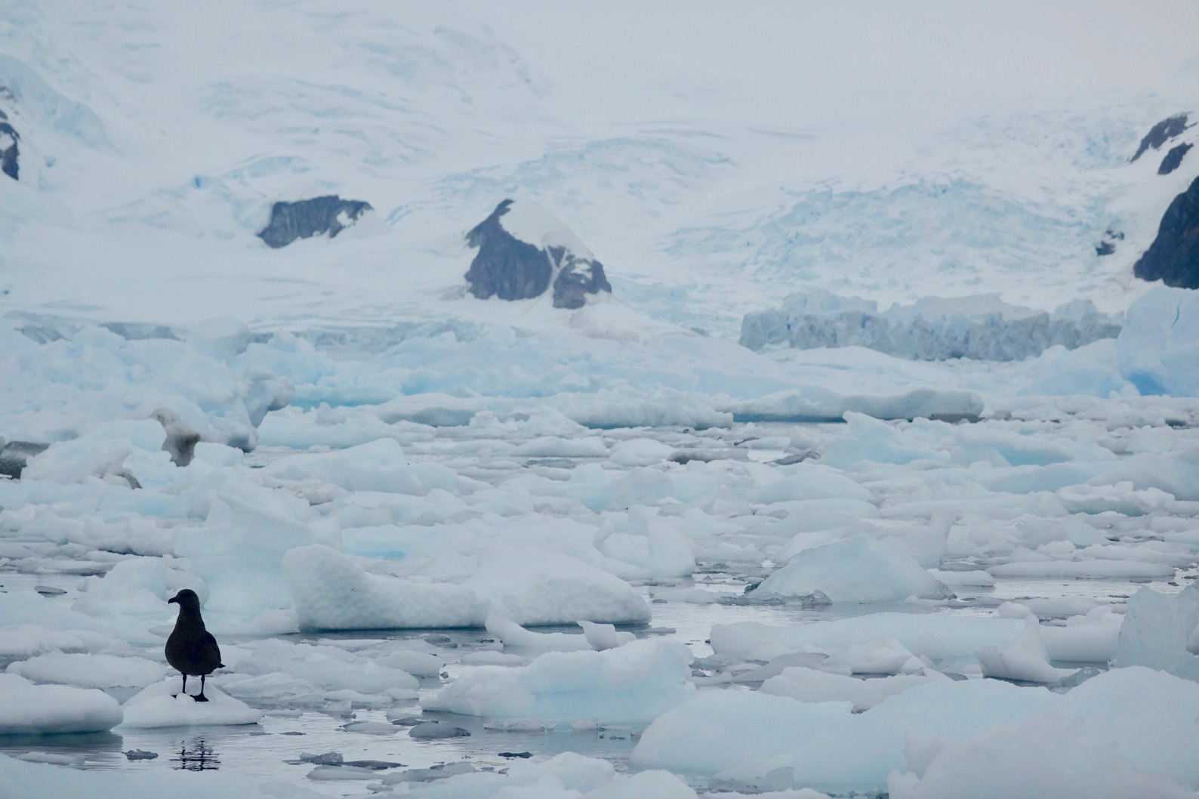
Marketing Antarktis
Verwenden Sie stattdessen Formulierungen, die die Schönheit der Antarktis und ihrer üppigen Tierwelt, den spontanen, entdeckerischen Charakter einer Expeditionsschifffahrt in der Antarktis sowie die angebotenen lehrreichen Aktivitäten anpreisen.
Sie können die Besonderheiten bestimmter Orte hervorheben, aber bitte nicht darauf schließen lassen, dass Kunden diese auf einer bestimmten Reise oder an einem bestimmten Tag besichtigen werden.
www.iaato.org

Slide 7
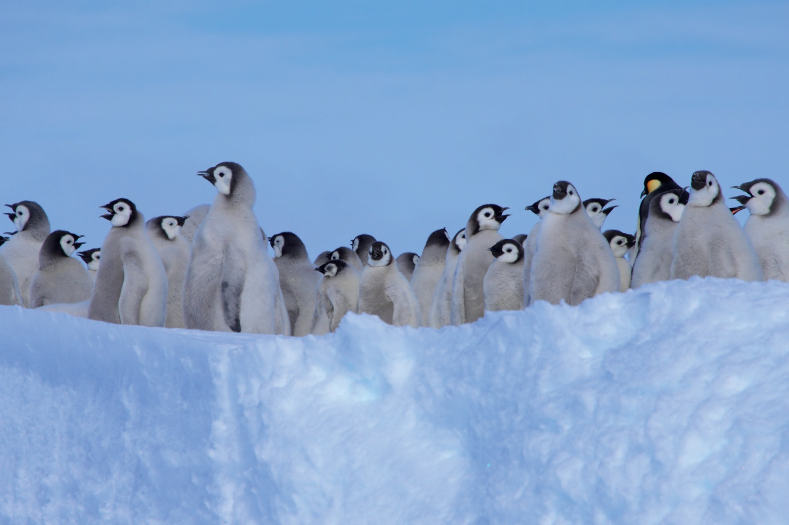
Marketing Antarktis
Verwenden Sie Formulierungen, die die Besonderheiten der Antarktis anpreisen, jedoch nicht im Stil von: „Das dürfen Sie sich nicht entgehen lassen.“
– Die IAATO arbeitet eng mit der antarktischen Gemeinschaft zusammen, um den Kontinent für zukünftige Generationen zu erhalten.
www.iaato.org

Slide 8
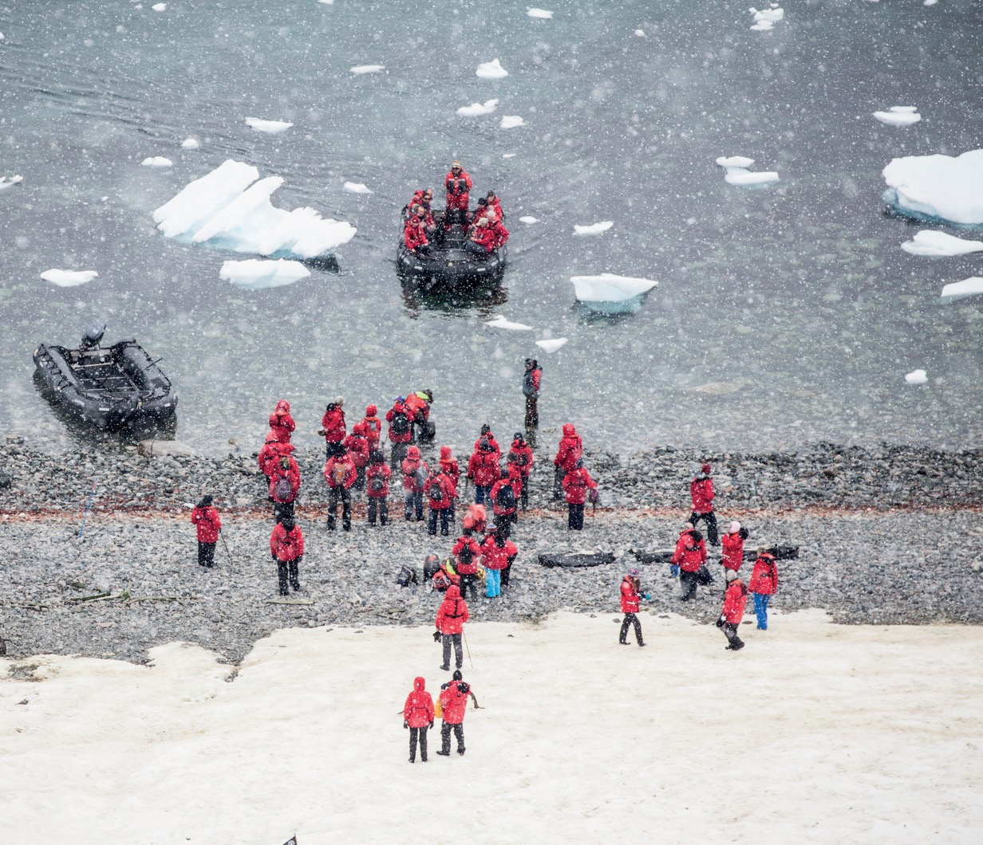
Marketing Antarktis
In der Antarktis müssen gewisse Bedingungen erfüllt werden, um die Umwelt zu schützen. Viele wurden von der IAATO ausgearbeitet. Dazu gehören:
Keine Störung der Tiere an Land oder im Meer;
Nicht mehr als 100 Gäste gleichzeitig am Strand;
Ein 1:20-Verhältnis von Personal und Gästen an Land;
Schiffe mit über 500 Passagieren dürfen nicht anlegen;
Aktivitäten haben nur geringe oder vorübergehende Auswirkungen auf die Umwelt.
Bitte sorgen Sie dafür, dass die Texte und Abbildungen in Ihrem Marketingmaterial diese Anforderungen widerspiegeln.
www.iaato.org

Slide 9
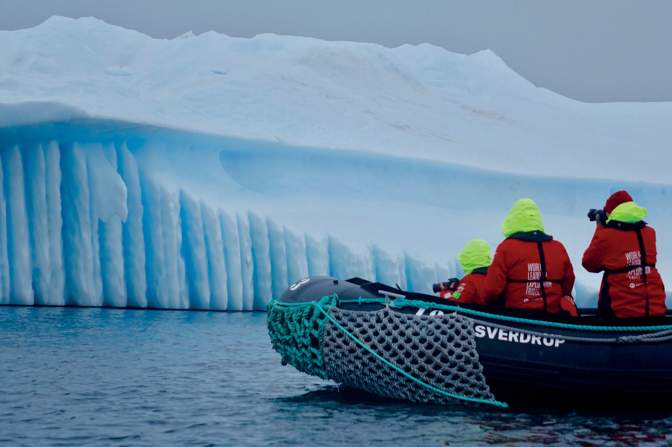
Marketing Antarktis
Bilder und Videos sind ein ausgezeichnetes Mittel, um die Herrlichkeit der Antarktis zu veranschaulichen. Allerdings können sie von der Öffentlichkeit, den Medien und der am Antarktisvertrag beteiligten Nationen, die die touristischen Aktivitäten genehmigen, auch leicht aus dem Zusammenhang gerissen werden.
Beachten Sie, dass lange Kameraobjektive die Ansicht beeinflussen und Objekte näher erscheinen lassen als sie tatsächlich sind.
Wenn Sie Abbildungen verwenden, halten Sie sich also bitte an Folgendes:
www.iaato.org

Slide 10
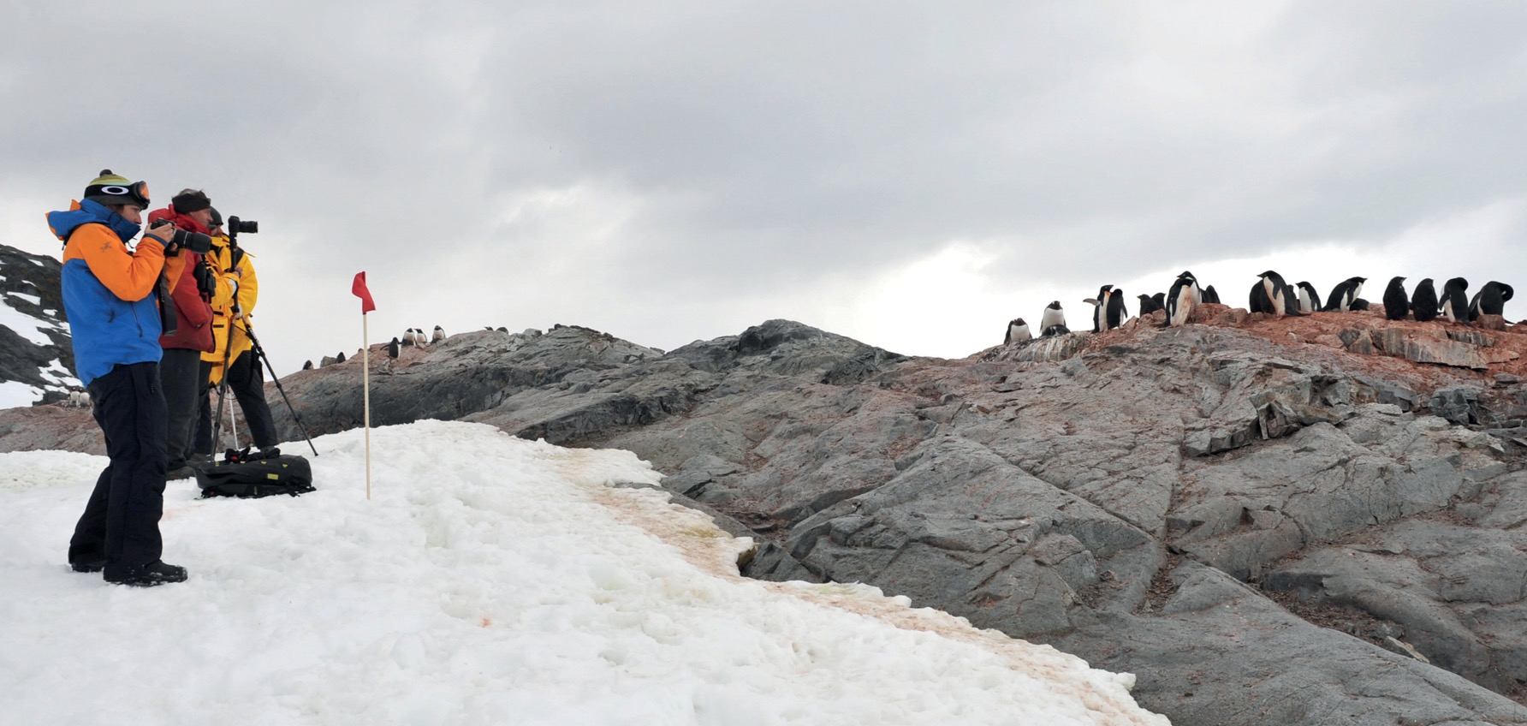
Marketing Antarktis
Vergewissern Sie sich, dass Gäste und Personal oder deren Kleidung/Ausrüstung nicht zu nah an Tieren wirken. Der Mindestabstand an Land beträgt 5 m/5 ft.
Vergewissern Sie sich, dass die Bilder nicht den Eindruck vermitteln, dass Seefahrzeuge wie Kajaks oder andere kleine Boote und Schiffe zu nah an Robben und Walen wirken. Der Mindestabstand zu Walen beträgt 100 m.
Bilder sollten nicht den Eindruck vermitteln, dass sich Luftfahrzeuge zu nah an Tieren befinden. Der Mindestabstand von Luftfahrzeugen zu Tieren beträgt 610 m/2.000 ft in der Luft und 930/½ Seemeilen am Boden.
www.iaato.org

Slide 11
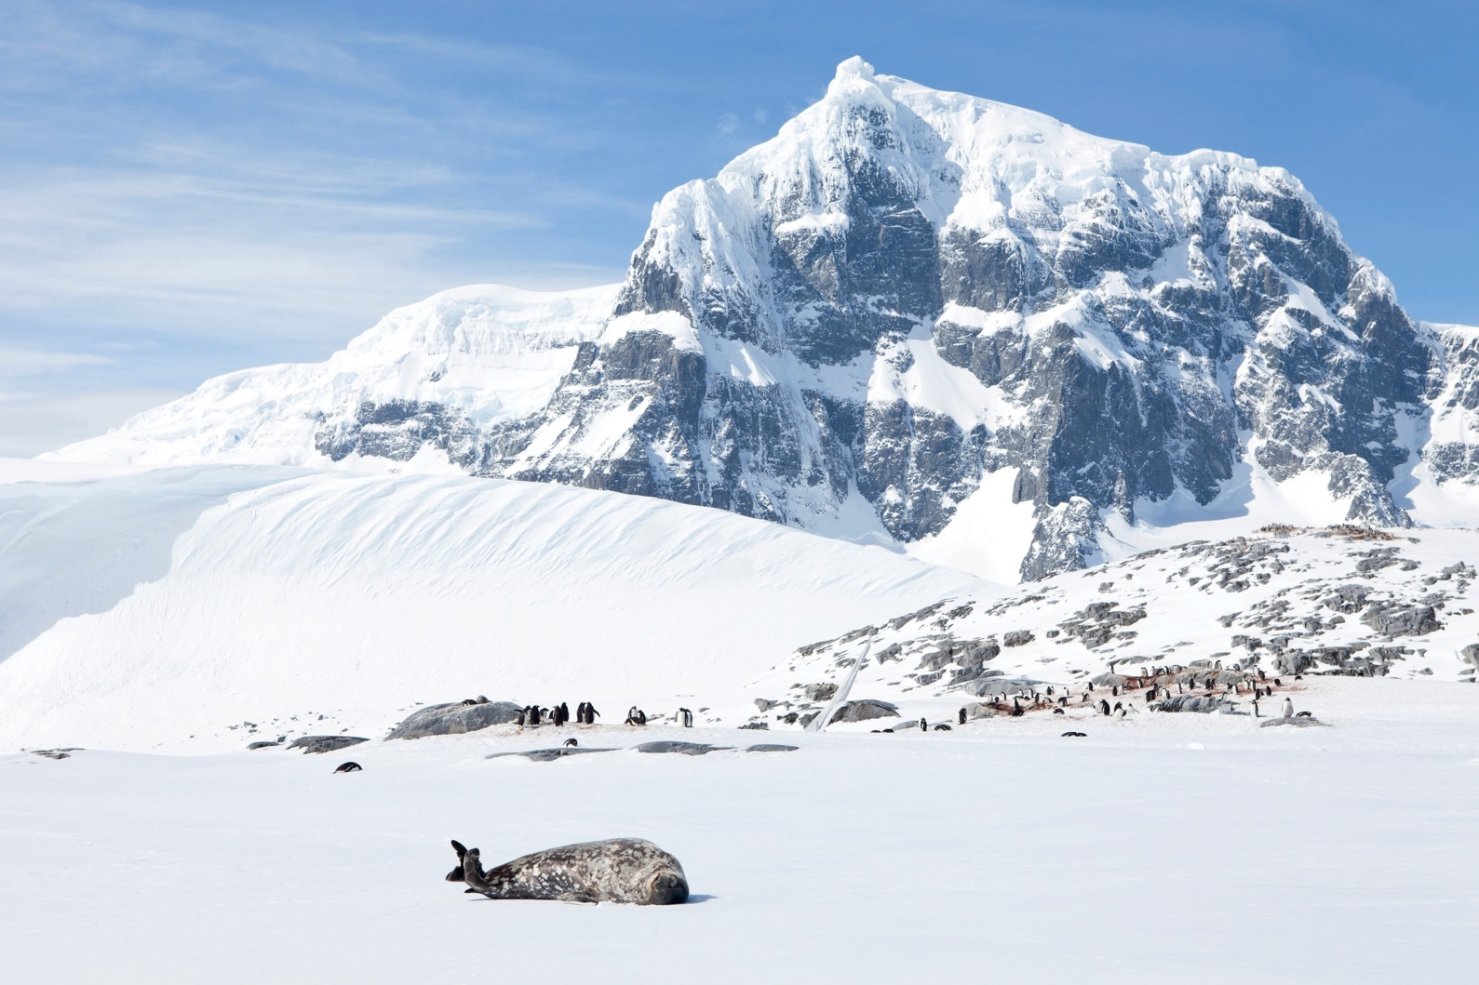
Marketing Antarktis
Manchmal nähern sich antarktische Tiere aus Neugier dem Menschen. Ist dieses Verhalten auf einer Abbildung/Aufnahme zu sehen, fügen Sie eine Beschriftung hinzu, die erklärt, dass es die Entscheidung des Tieres war, sich den gezeigten Personen/Seefahrzeugen/ Fahrzeugen weiter zu nähern.
Vergewissern Sie sich, dass Robben nicht ihren Hals strecken und Personen oder Seefahrzeuge anschauen, vor allem wenn ihr Maul geöffnet ist. Dies deutet darauf hin, dass sie gestört wurden.
Fragen Sie im Zweifelsfall die Fachleute des Unternehmens.
www.iaato.org

Slide 12
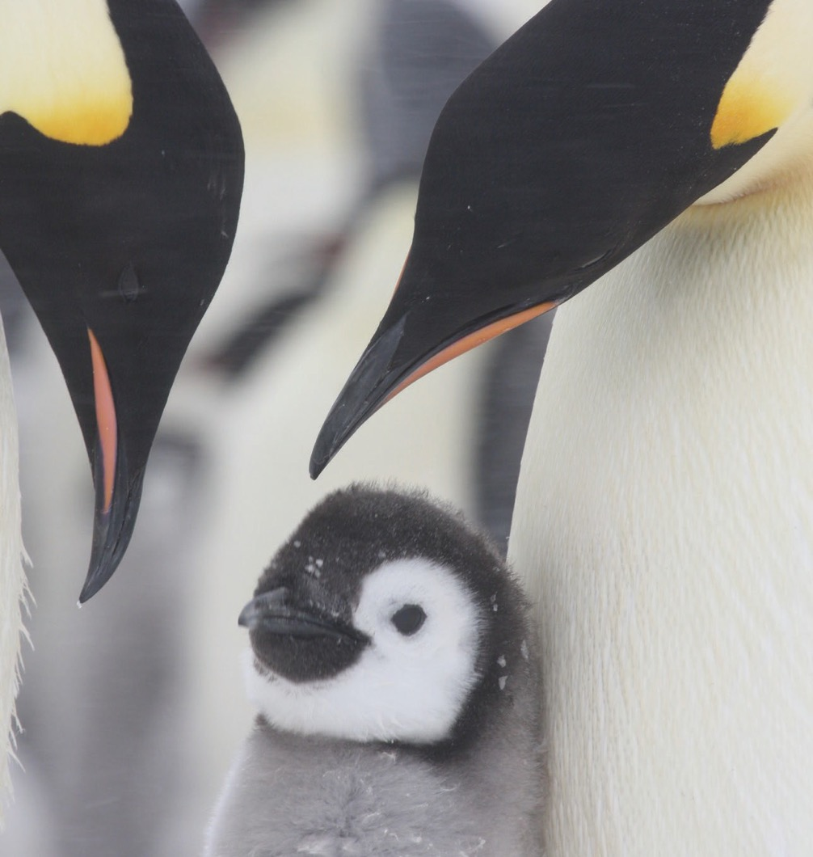
Marketing Antarktis
Überprüfen Sie, ob die auf den Abbildungen gezeigten Tiere auch tatsächlich in der Gegend der Antarktis vorkommen, für die Sie werben. Zeigen Sie zum Beispiel keine Königspinguine, wenn der Ausflug nicht nach South Georgia geht. Auf der antarktischen Halbinsel werden Königspinguine selten gesichtet.
Zeigen Sie bitte keine Abbildungen von Kaiserpinguinen, wenn der Ausflug nicht ausdrücklich den Besuch einer Kaiserpinguinkolonie zum Ziel hat.
Wenden Sie sich an Fachleute der IAATO wie Biologen oder Mitarbeiter des Personals vor Ort, um sicherzustellen, dass Ihr Marketingmaterial so korrekt wie möglich ist.
www.iaato.org

Slide 13
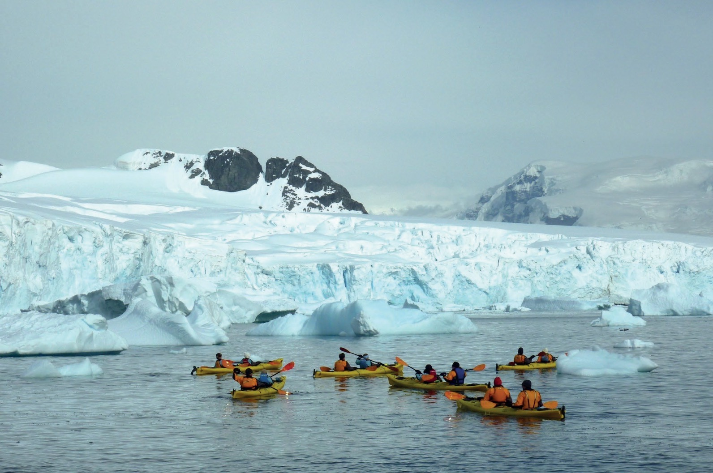
Marketing Antarktis
Vergewissern Sie sich, dass Personen oder Schiffe und kleine Boote nicht neben oder zu nah an Gletschern oder Eisbergen erscheinen (Eis kann jederzeit brechen oder wegtreiben).
Mit einem langen Objektiv aus der Ferne aufgenommene Fotos von einem kleinen Boot unterhalb eines hohen Gletschers erwecken den Eindruck, der Gast könnte den Gletscher berühren, selbst wenn er sich 400 m entfernt davon befindet.
www.iaato.org

Slide 14
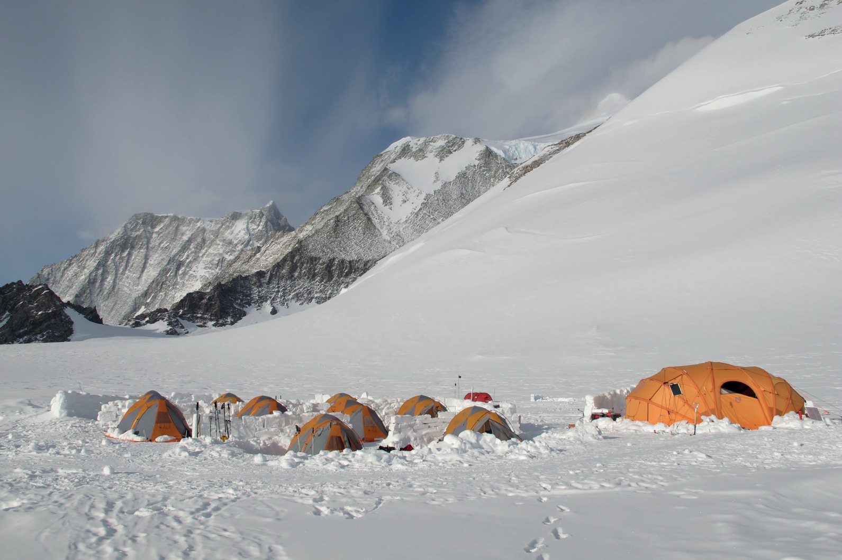
Marketing Antarktis
In der Antarktis gibt es keine „Hotels“.
Die IAATO unterstützt keine dauerhafte Infrastruktur in der Antarktis allein für touristische Zwecke.
Wir verwenden nur semipermanente Einrichtungen wie Feldlager und Eispisten, die sich mit nur geringen oder vorübergehenden Auswirkungen auf die Umwelt entfernen lassen, oder Einrichtungen, die gemeinsam mit nationalen Antarktisprogrammen genutzt werden, wie Schotterpisten.
www.iaato.org

Slide 15
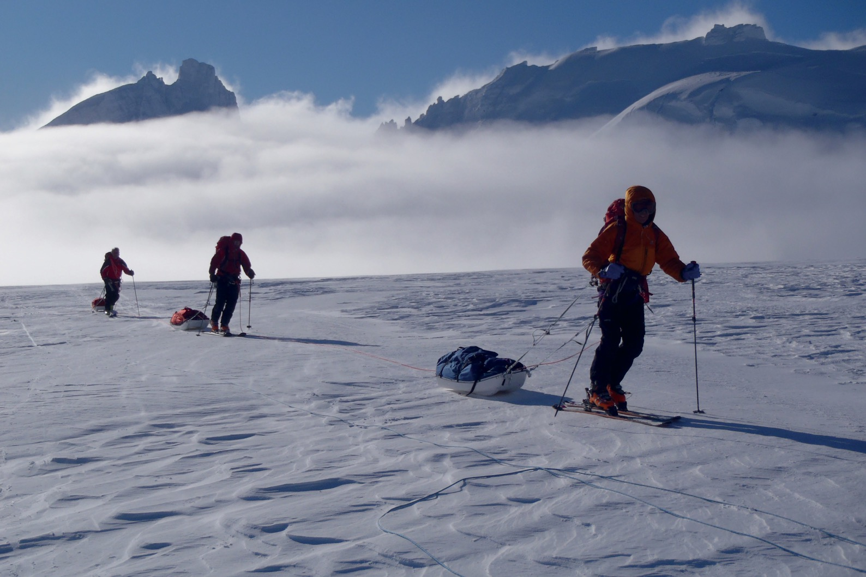
Marketing Antarktis
Sorgen Sie dafür, dass die Leute angemessene Kleidung und Sicherheitsausrüstung tragen.
Seien Sie vorsichtig, wenn Sie Personen in oder an Gletscherspalten/Eishöhlen zeigen.
www.iaato.org

Slide 16
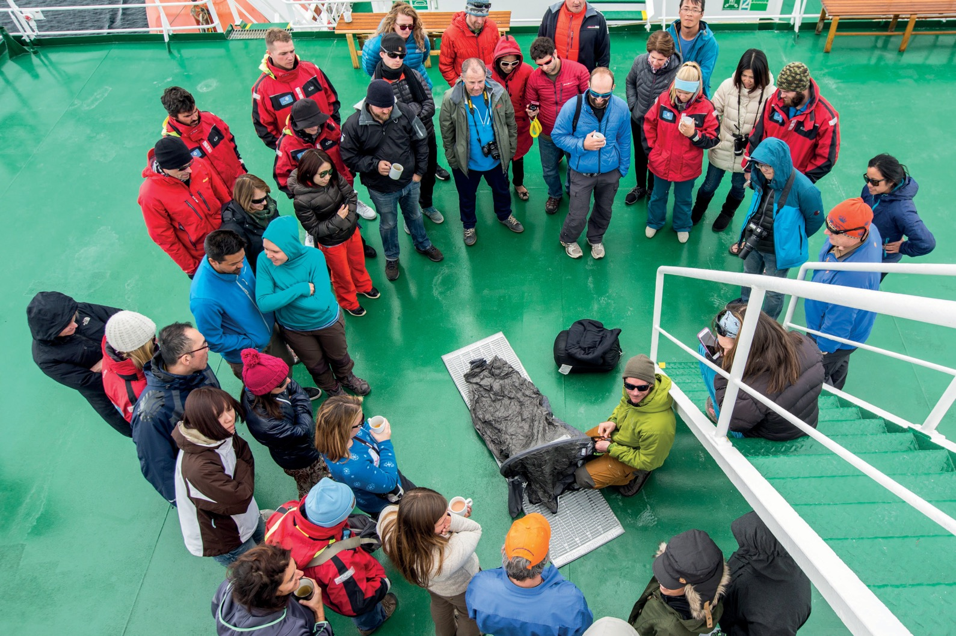
Marketing Antarktis
Bei der Arbeit mit Reiseagenturen oder anderen Reiseanbietern und Großhändlern, die Ihre Ausflüge buchen, vergewissern Sie sich bitte, dass sie die in dieser Präsentation aufgeführten Empfehlungen kennen, damit sie diese in ihrem eigenen Marketing- und Werbematerial verwenden können.
www.iaato.org

Slide 17
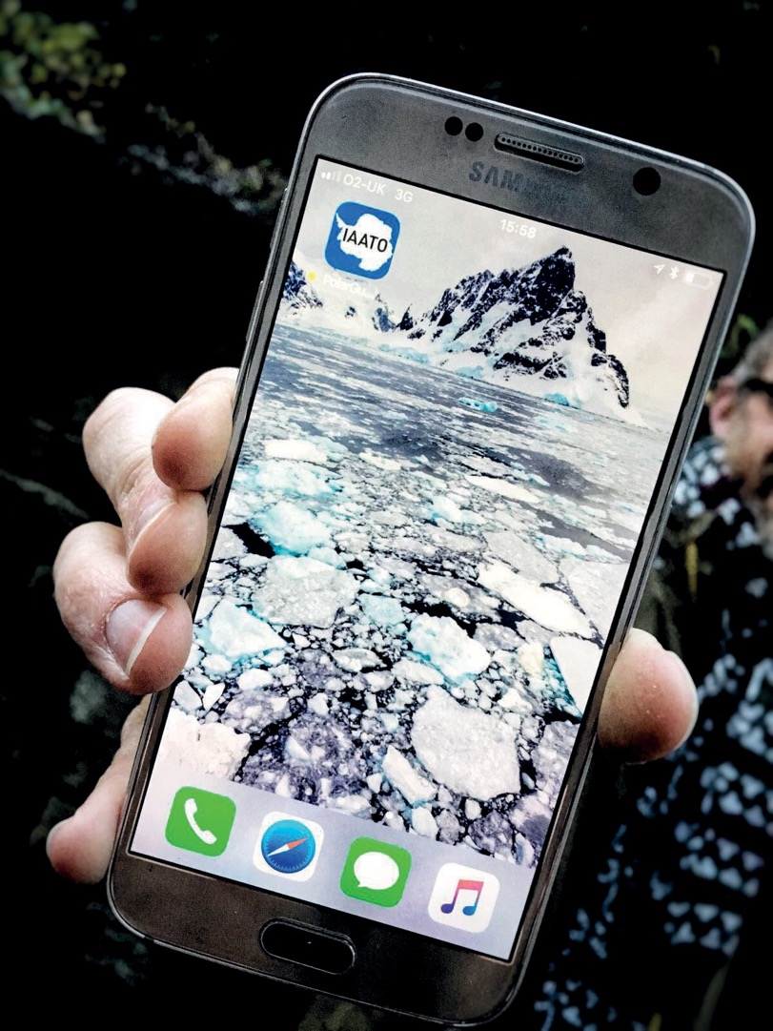
Marketing Antarktis
Diese Empfehlungen gelten für alle Marketing- und Werbematerialien wie Broschüren, soziale Netzwerke, Pressemitteilungen, Filme, Blogs, Reisebeiträge und Protokolle usw.
Unternehmen wird empfohlen, eine Richtlinie für soziale Netzwerke auszuarbeiten, um sicherzustellen, dass das gesamte Personal über eindeutige Anweisungen dazu verfügt, was sie über Grundwerte, Kollegen und Produkte äußern dürfen.
www.iaato.org

Slide 18
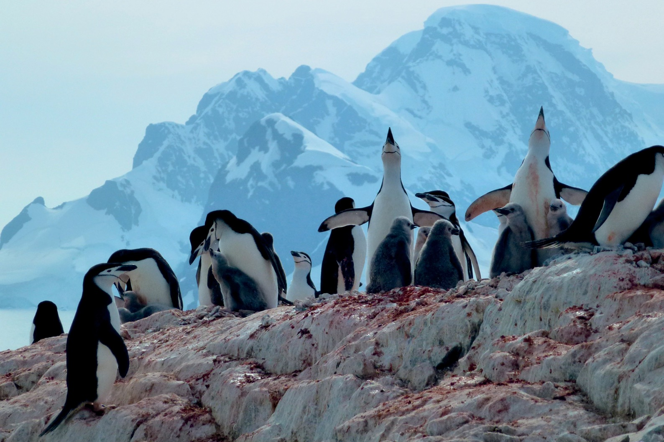

Marketing Antarktis
Ein Besuch in der Antarktis ist ein großes Privileg.
Wir alle haben die Verantwortung, die einzigartige Umwelt der Antarktis sowie den guten Ruf unserer besonderen Branche zu schützen.
Wir alle werben Botschafter für den zukünftigen Schutz der Antarktis.
Vielen Dank!
www.iaato.org
@iaato_org antarcticatouroperators iaato@iaato.org iaato_org
#LoveAntarctica #AntarcticAmbassadors #weareiaato
www.iaato.org

